Slide 1

商店街レポート（泉北・泉南地域）
商店街名 | 市 | 事業名 | ページ数 | 通し番号
泉大津中央商店街 振興組合 | 泉大津市 | 人がつむぐ・みんなにやさしい商店街 生活相談や屋台プロジェクトの取組と情報発信 | P1 | R7-20
北助松商店街振興組合 | 泉大津市 高石市 | 地域と協働で行う商店街や地域資源の魅力発信！ | P2 | R6-26
北助松商店街振興組合 | 泉大津市 高石市 | 令和5年度 外部人材活用・地域人材育成事業の取組みから 北助松商店街を中心とした地域活性化に関する５者連携協定へ | P3 | R6-27
北助松商店街振興組合 | 泉大津市 高石市 | 空き店舗活用によるチャレンジショップやワークショップの実施＆ 商店街内外からのSNS発信強化 | P4 | R6-39
北助松商店街振興組合 | 泉大津市 高石市 | 商店街を「情報発信基地」へ！ 参加者、店舗、行政、みんなが繋がる暮らしに役立つ“街のゼミナール” | P5 | R7-49
岸和田駅前通商店街 振興組合 | 岸和田市 | 商店街の魅力を伝える新拠点 くつろぎの空間「駅前CAFE わだてん」やeスポーツも楽しめる レンタルスペース「駅前e道場」の新たな集客拠点を創出 | P7 | R6-02
砂川駅前商店会 | 泉南市 | デジタル対応への第一歩！ ガイドマップとHPによる地域住民・観光客への魅力発信と商店会の結束強化 | P8 | R6-28
北助松商店街振興組合 | 泉大津市 高石市 | トライ＆トライで空き店舗対策！ 行政との連携により1日1,000円から挑戦できるチャレンジショップを実現 | P6 | R7-50

Slide 2

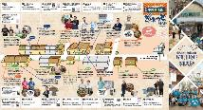

【令和8年2月27日時点】 R7-20 P1
〈商店街名〉 | 〈商店街の基本情報〉 |  |  | 〈過去の取り組み〉 | 〈過去の商店街レポートURL〉
泉大津中央商店街振興組合 | 所在地：泉大津市 最寄駅：南海本線 泉大津駅 店舗数：15店 |  |  | ■泉大津市 令和7年度商店街エリア活性化事業 ■大阪府 令和7年度大阪府商店街等モデル創出普及事業 | 所在地：大阪府藤井寺市 最寄駅：近鉄南大阪線 道明寺駅 店舗数：29店
〈事業名〉
人がつむぐ・みんなにやさしい商店街 生活相談や屋台プロジェクトの取組と情報発信
〈事業概要〉
■同商店街では、既存の泉大津中央商店街振興組合の組織に加え、若手店主らを中心とした「やったろ会」を立ち上げ、商店街や地域の活性化に取り組んでいる。令和7年度は、地域に愛される「みんなにやさしい商店街」をめざし、気軽な生活相談窓口や、屋台による創業支援プロジェクトなど、様々な活動を実施した。さらに、これら取組を地域に知ってもらえるよう、周知の強化を図った。 具体的には、市の補助金を利用し、商店街のにぎわいづくりと、空き店舗対策の第一歩として、屋台プロジェクトを開始。さらに、「みんなにやさしい商店街」として、生活相談を商店街内で開催した。 加えて、商店街がこのような活動に積極的に取り組んでいることを地域に知ってもらうため、取組紹介のリーフレットを作成し、公式サイトを開設した。
〈課題・現状〉 |  | 〈取組み内容〉 |  |  | 〈成果〉
■人流増加＆空き店舗対策の第一歩としての屋台づくり ・イベント時は一時的に人が増えるが、普段は活気が少ない。 ・人流を増やそうにも空き店舗が多く、誘客できる店舗が少ない。 ・空き店舗であっても、貸し出せる状態にないところも多い。 ⇒空き店舗でいきなり創業するのはハードルが高いので、気軽なお試し出店の機会を設けたい。 |  | ■屋台を作成・貸出し、チャレンジショップ等実施 ・賑わいづくりと、将来的な出店者誘致につなげるため、 市の補助金を利用して木製の移動式屋台を５台製作。 ・屋台の利用ルール等を策定し、利用募集は、公式サイト内に申込フォームを開設し受け付けた。 ・まずは商店街のイベントで屋台をお披露目し、お試し出店を行った。 「屋台のある商店街」を全面的に打ち出しアピールを行った。 |  |  | ・屋台は地域の方や出店者からの反響も良く、今後も継続予定。 ・道路上への屋台設置については課題が残っているものの、市役所等と連携し、対応方法について協議中。 ・長期間の出店についても問合せあり。実施には至っていないものの市や商工会議所との連携も活発に行い広報を強化していく予定。また、屋台の使用例を、公式サイトとSNSに掲載させることで、興味を持ってもらい、利用促進につなげていく予定。
■「みんなにやさしい商店街」の取組＆認知度向上 ・気軽に生活の困りごとを相談できたり、「商店街に行けば何とかなる！」と地域に頼られるような商店街でありたい。 ・生活相談や屋台などの取組を行っていることを、より地域の方に知ってもらい、商店街の認知度を向上させたい。 |  | ■生活相談の実施 ・令和7年は計8回開催(FPによるお金相談、弁護士相談等） ■リーフレット作成 ・商店街の店舗情報に加え、商店街の取組や今後5年間のアクションプランなどを盛り込んだリーフレットを7,000部作成。 ■公式サイト開設 ・公式サイトを開設し、生活相談や屋台プロジェクトなどの取組を掲載。また、サイト上に「なんでも相談窓口」を設置し、より気軽に相談しやすい体制を構築した。 ■羽衣国際大学と連携し、マップ使用したロゲイニングを実施 ・ゼミと連携し、周辺の魅力的な場所を探し、マップを作成した。 |  |  | ■生活相談について、相談者からは気軽にお金のことや生活の困りごとを相談できて良いと好評。今後、さらなる認知度向上を図りたい。 ■リーフレットは、イベントなどで積極的に配布を行ったことで、地域に密着した商店街としてのPRができ、認知度拡大のためのツールとして活用できた。 ■公式サイトのPV数は、応募開始から1か月半で約1,200と、順調に推移している。 ■羽衣国際大学と連携して行ったイベントでは、小さい子どもや保護者らにも参加してもらったことで、商店街の既存顧客だけではなく、潜在顧客の獲得にも有益だったと感じた。
〈商店街のコメント〉
■屋台に関しては、商店街の公式サイト立ち上げにともない、反響は増えていると感じています。実際の契約には至っていませんが、出店に関しての問い合わせはどんどん増えています。イベントで稼働している様子をSNSとサイトを通じてアップすることで、手軽さと楽しさが伝わっている感じがするので、屋台で反響を増やして屋台のある商店街をコンセプトにどんどん活性化させていきたいです。
〈写真〉 |  |  | 〈連携・協力〉
 |  |  | ■主催：泉大津中央商店街振興組合 ■共催：中央商店街やったろ会 ■協力：泉大津市、羽衣国際大学
 |  |  | 〈HP・SNS等〉
 |  |  | ■大阪府商店街魅力発見サイト「ええやん！大阪商店街」 商店街紹介ページ https://osaka-shotengai-info.com/ss/izumiootsu_chuoh/ ■泉大津中央商店街 公式HP https://izumiotsuchuo.com/ ■泉大津中央商店街 Instagram https://www.instagram.com/izumiotsuchuo_shotengai/
屋台
リーフレット
公式サイトTopページ

Slide 3

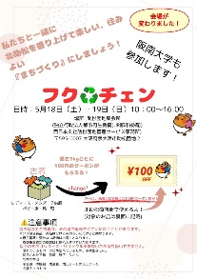
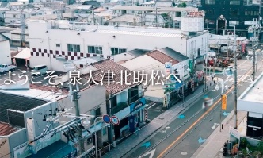
【令和6年12月18日時点】 R6-26 P2
〈商店街名〉 | 〈商店街の基本情報〉 |  |  | 〈過去の商店街レポートURL〉 | 〈過去の商店街レポートURL〉
北助松商店街振興組合 | 所在地：泉大津市、高石市 最寄駅：南海本線北助松駅すぐ 店舗数：36店 |  |  | 大阪府／商店街の魅力 動画やイベントで知って (ndl.go.jp)(R5.11.14) 大阪府／商店街の魅力 地域とともに動画で発信〈モデル創出事業〉 (ndl.go.jp)(R5.3.1) ほか | 所在地：大阪府藤井寺市 最寄駅：近鉄南大阪線 道明寺駅 店舗数：29店
〈事業名〉 |  |  |  | 〈過去の取り組み〉
地域と協働で行う商店街や地域資源の魅力発信！ |  |  |  | ■大阪府 令和4年度大阪府商店街等モデル創出普及事業 ■中小企業庁 令和5年度外部人材活用・地域人材育成事業 ■大阪府 令和6年度大阪府商店街等モデル創出普及事業
〈事業概要〉
■助松神社や周辺スポット、泉大津市役所等と連携し、イラストマップとプロモーション動画を制作。商店街の魅力や地域の伝統文化、観光資源等を紙媒体とSNSやHPといったデジタル媒体で発信することで、集客力の向上を図った。その結果、SNSの登録数も増加し、地域に愛される商店街としての活動につながっている。
〈課題・現状〉 | 〈取組み内容〉 | 〈取組み内容〉 |  |  | 〈成果〉
①商店街の認知度向上を図りたい ・商店街の魅力を知ってほしい ・若い世代にも含めた幅広い世代に訴求したい | ・若い世代も楽しめるプロモーション動画の制作配信 商店街の「店舗」をはじめ、「助松神社」や「だんじり祭り」、 「商店街イベント」などを紹介するプロモーション動画を制作。 ・商店街WebサイトのTOPページで配信し、テーマごとに分割した 短編動画も制作。商店街のSNS等で発信した。 | ・若い世代も楽しめるプロモーション動画の制作・配信 商店街の「店舗」をはじめ、「助松神社」や「だんじり祭り」、 「商店街イベント」などを紹介するプロモーション動画を制作。 ・商店街WebサイトのTOPページで配信し、テーマごとに分割した 短編動画も制作。商店街のSNS等で発信した。 |  |  | ・動画は、YouTubeの公式商店街チャンネルで公開。 「北助松商店街PR動画」「スポットPR動画」「イベントPR動画」「お店 PR動画」「だんじりPR動画」の5本を配信。これらの動画再生回数は、 合計で3,500回を超えている。（R6.10月現在） ・その後R5年4月には、「北助松商店街魅力発見レポート」という 取材番組風動画を4本制作、配信を行った。再生回数合計は、 1,000回を超えている。（R6.10月現在）
②商店街と地域に愛着をもつ来街者を増やしたい ・商店街の集客力向上、来街者増加 ・商店街含む地域一体に愛着を抱くような訴求ツールを作りたい | ・商店街だけではなく周辺地域の魅力スポット等の関係者や泉大津 市役所とも協力し、ゆるキャラも活用しながら商店街と周辺 スポットのイラストマップを作成。地域での回遊を促す工夫を行った。 ・今と昔の写真を並べて掲載し、地域への愛着を持ちやすくした。 ・イラストマップには、商店街のWebサイト及びLINE公式アカウント にリンクするQRコードを掲載しWebとの相乗効果を図った。 | ・商店街だけではなく周辺地域の魅力スポット等の関係者や泉大津 市役所とも協力し、地域での回遊を促す工夫として、商店街と 周辺スポットのイラストマップを作成。 ・マップには、商店街のゆるキャラや、今と昔の写真を掲載し、地域へ の愛着を持ちやすくした。また、商店街のWebサイト及びLINE 公式アカウントにリンクするQRコードを掲載し相乗効果を図った。 |  |  | ・イラストマップは、商店街恒例イベント「わいわいフェスタ」で配布 を行い、南海北助松駅や泉大津市役所等にも配架した。 ・マップを見ながら散策する人が増加し、一定の集客効果があった。 ・LINEアカウントにリンクするQRコードを掲載したことにより、LINE の友達登録数が増加。友達数は1030人と現在も増加し続けている。（R6.10現在）
〈商店街のコメント〉
■イラストマップについては、商店街に親しみを感じてもらえるよう、商店街キャラクターである「きぃすけ」とその妹「きっぴぃ」を積極的に活用しました。「きっぴぃ」は新たに作り、名前は地域住民からの公募で選びました。動画については、出演者や地域の皆さまからの反響が思いのほか大きく、さらなる活用の可能性を感じています。この令和４年度の取組を通し、地域とのつながりの重要性を改めて実感できたので、今後とも地域の皆さんとともに商店街・地域の活性化に取り組んでいくべく、令和５年度以降も様々に取り組んでいます。
〈写真〉 |  |  | 〈連携・協力〉
 |  |  | ■主催：北助松商店街振興組合 ■協力：助松神社、泉大津市役所、泉大津市教育委員会
 |  |  | 〈HP・SNS等〉
 |  |  | ■大阪府商店街魅力発見サイト「ええやん！大阪商店街」 商店街紹介ページ https://osaka-shotengai-info.com/ss/kitasukematsu/ ■北助松商店街 公式HP https://www.kitasukematsu.com/ ■北助松商店街 YouTube 北助松商店街 – YouTube
R4年度 商店街プロモーション動画作成
R4年度作成イラストマップ
R6年度 イベントチラシ

Slide 4
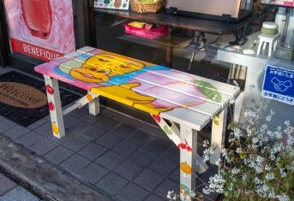
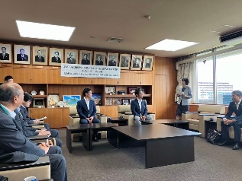
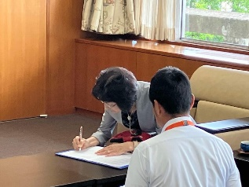
【令和6年12月18日時点】 R6-27 P3
〈商店街名〉 | 〈商店街の基本情報〉 |  |  | 〈過去の商店街レポートURL〉 | 〈過去の商店街レポートURL〉
北助松商店街振興組合 | 所在地：泉大津市、高石市 最寄駅：南海本線北助松駅すぐ 店舗数：36店 |  |  | 大阪府／国事業を活用し、商店街の魅力・価値向上をめざすワークショップを実施 (ndl.go.jp)（R5.11.29） 大阪府／商店街の魅力 動画やイベントで知って (ndl.go.jp)(R5.11.14)ほか | 所在地：大阪府藤井寺市 最寄駅：近鉄南大阪線 道明寺駅 店舗数：29店
〈事業名〉 |  |  |  | 〈過去の取り組み〉
令和5年度 外部人材活用・地域人材育成事業の取組みから 北助松商店街を中心とした地域活性化に関する５者連携協定へ |  |  |  | ■大阪府 令和4年度大阪府商店街等モデル創出普及事業 ■中小企業庁 令和5年度外部人材活用・地域人材育成事業 ■大阪府 令和6年度大阪府商店街等モデル創出普及事業
〈事業概要〉
■地域の魅力と価値向上をめざす中、令和5年度外部人材活用・地域人材育成事業に採択され、地域や商店街が抱える課題を解決し、地域の魅力・価値向上を図り、持続可能な地域に変革する ために、ワークショップ事務局が専門家の派遣及びワークショップを開催。今後の方向性を検討し、課題解決に必要なノウハウの指導、持続可能な地域となるための自立的・継続的な取組みを実施。 ■令和6年8月27日、同商店街は、大阪府泉大津市、 阪南大学、独立行政法人都市再生機構西日本支社、高石市の5者による北助松商店街を中心とした地域活性化に関する連携協定を 締結した。連携協定の締結により、5者それぞれの役割を補完しあい、北助松商店街を中心とする地域活性化にむけた取組が推進されるよう、連携協力体制を強固にして取組みを進めることとなった。
〈課題・現状〉 |  | 〈取組み内容〉 |  |  | 〈成果〉
・商店街の活性化に向けて様々な取組を実施してきたが、 空き店舗が増えるなどの課題がある。 ・地域の魅力と価値向上をめざしたい。 ・商店街だけではなく、地域全体の活性化を図りたい。 ・地域住民が集まれるフリースペースがほしい。 ・老若男女に利用され、にぎわいが創出される時代に 即した商店街をめざしたい。 ・商店街が今後めざすべき方向性を、商店街だけではなく 地域の関係者と議論して考えていきたい。 |  | ①商店街の役割や発展の方向性について考えるワークショップの実施 ・中小企業庁の令和5年度外部人材活用・地域人材育成事業に 応募し採択された。 ・商店街内部だけでなく第三者の地域活性化の専門家が入り、 阪南大学、泉大津市、高石市も参加し、商店街の在り方について、 参加者が商店街で実現したいことを付箋に書き出して話し合ったり、 他商店街から講師を呼んで取組例を学ぶなど、議論を重ねた。 ・単にモノを売るだけではなく、地域とのつながりが感じられる場所として、 老若男女に利用され、にぎわいが創出される時代に即した商店街 づくりをめざし、コニュニティースペースや憩いの場の整備を行った。 ②新たな市民団体「ぬのびきプロジェクト」の立ち上げ ・上記ワークショップのおかげで、令和6年4月には商店街のみならず、同 エリアを中心に活性化を図ることを目的とした「ぬのびきプロジェクト」を 立ち上げた。地域からの声を反映させながら、積極的な活動を推進中。 |  |  | ①ワークショップ実施により、課題であった「集える場所がほしい」という要望に応え、理事長の店舗前にベンチを設置し、地域住民が気軽にひと休みできる場となった。さらに、店舗2階の物置をコミュニティスペースとしてリノベーションし、子育て世代の集いの場やワークショップが開催できるスペースとし活用を始めている。 ②ワークショップの内容を基に、地元の助松神社を軸とし有志で立ち上げた「ぬのびきプロジェクト」により、毎月1日のお参りと商店街のイベントを掛け合わせた「おついたちキャンペーン」企画を実施。 6月には、助松団地の集会施設を活用し、阪南大学と当商店街とのコラボイベントを開催し連携する取り組みも行っている。 こうした状況を踏まえ、当エリアに関係が深い団体が、より連携を深め、同商店街エリアの活性化に向けた取組を推進していくため、協定締結に至った。
〈商店街のコメント〉
■「令和5年度外部人材活用・地域人材育成事業」の実例を学ぶ機会があったおかげで、さまざまな考えを知り刺激を受け、自分たちにもできると実感できたので、今現在も色々な課題を実践しています。 ■5者連携協定は、今まででも、商店街の地域活性化にむけたイベントやワークショップなどでご協力いただいていましたが、5者による「北助松商店街を中心とした地域活性化に関する連携協定」が締結されたことによって、5者それぞれの強み、役割を補完しあい連携協力体制を強固にして今後も様々な取組みをすすめていきたいです。
〈写真〉 |  |  | 〈連携・協力〉
 |  |  | ■連携5者：北助松商店街振興組合、泉大津市、 高石市、阪南大学、 独立行政法人都市再生機構西日本支社
 |  |  | 〈HP・SNS等〉
 |  |  | ■大阪府商店街魅力発見サイト「ええやん！大阪商店街」 商店街紹介ページ https://osaka-shotengai-info.com/ss/kitasukematsu/ ■北助松商店街 公式HP https://www.kitasukematsu.com/ ■北助松商店街 Instagram https://www.instagram.com/kitasukematsu_shoutengai/
R5年度 店舗前に設置したベンチ
R6年度5者連携協定
R6年度 協定書署名

Slide 5
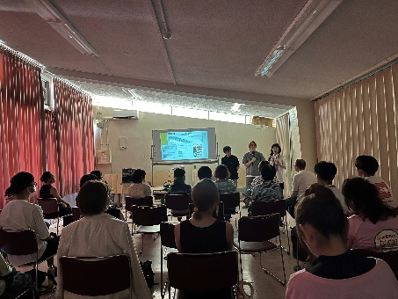
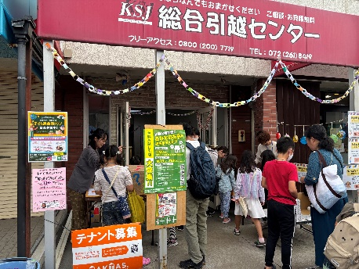
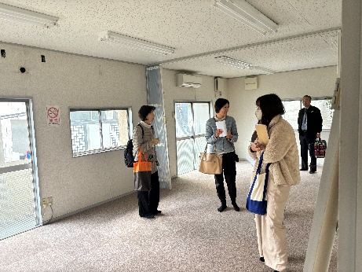
【令和7年2月28日時点】 R6-39 P4
〈商店街名〉 | 〈商店街の基本情報〉 |  |  | 〈過去の商店街レポートURL〉 | 〈過去の商店街レポートURL〉
北助松商店街振興組合 | 所在地：泉大津市、高石市 最寄駅：南海本線北助松駅すぐ 店舗数：36店 |  |  | 大阪府／国事業を活用し、商店街の魅力・価値向上をめざすワークショップを実施 (ndl.go.jp)（R5.11.29） 大阪府／商店街の魅力 動画やイベントで知って (ndl.go.jp)(R5.11.14)ほか | 所在地：大阪府藤井寺市 最寄駅：近鉄南大阪線 道明寺駅 店舗数：29店
〈事業名〉 |  |  |  | 〈過去の取り組み〉
空き店舗活用によるチャレンジショップやワークショップの実施＆商店街内外からのSNS発信強化 |  |  |  | ■大阪府 令和4年度大阪府商店街等モデル創出普及事業 ■中小企業庁 令和5年度外部人材活用・地域人材育成事業 ■大阪府 令和6年度大阪府商店街等モデル創出普及事業
〈事業概要〉
■「活動の場」や「魅力的な店舗」という地域ニーズに対応すべく、商店街内の空き店舗を利用し、チャレンジショップ・ワークショップの場を提供。また、来街者を増加させるために効果的なPRとして、商店街・店主のSNS活用スキルアップを図り、Instagramの公式アカウントの運用を約３か月にわたり、プロのサポートを受けながら一緒に作り込み、商店街の魅力やチャレンジショップ・ワークショップの取組内容などを広く発信した。リール動画の企画や編集方法等を随時商店街のメンバーが吸収し、次年度以降の自走体制に繋がった。
〈課題・現状〉 |  | 〈取組み内容〉 |  |  | 〈成果〉
①空き店舗活用と地域ニーズへの対応 ・空き店舗に新規出店したい ・「活動の場」や「魅力的な店舗」という地域のニーズに何とか 応えたい。 ・商店街に新しい来街者を呼び込みたい。 |  | ■空き店舗を利用しチャレンジショップ・ワークショップ実施 商店街が空き店舗を１日単位で借り上げ、チャレンジショップ・ワークショップ用スペースとして、SNSやチラシを通じ希望者に貸し出した。 ■貸店舗見学ツアー開催 地元の不動産会社の協力を得て、商店街界隈への出店に興味がある方向けの貸店舗見学ツアーを実施。参加者には市や商工会議所による創業・出店支援事業のチラシも配布した。 |  |  | ・ワークショップやチャレンジショップへの問合せは10件あり、親子 向け体操教室によるワークショップ、ハンドメイド雑貨等の販売、 英会話教室による子ども向け講座などが開催された。 ・すぐに出店に結び付くわけではないが、参加者からは今後の出店 に前向きな意見が多く、今後も継続して取り組む予定。 ・空き店舗ツアーでは、初めての試みで参加者が少なっかたのが 課題。参加者を増やすためSNS等広報を見直していきたい。
②SNS発信強化で商店街の魅力や取組内容を知ってほしい ・SNSを使用しているが十分な運用ができていない。 ・理事長や役員が自己流で発信しているため、有効なノウハウを 身に着けられず、新しい試みやPR活動が十分にできていない。 |  | ■インフルエンサーによるInstagramワークショップを開催 Instagramでの効果的な発信方法をインフルエンサーから学ぶ講座を開催。SNSで商店街の魅力を伝える投稿を行うことを条件に、地域住民も無料で参加可能とし、30名が参加。 ■商店街公式Instagramの企画・運用レクチャー 約3か月間にわたり、SNS担当向けに、リール動画の企画・制作・編集、サムネイル画像の作成、投稿のスケジュール管理などのレクチャーを受け、見てもらえるアカウント作りの技術を取得。 |  |  | ・SNSワークショップ後は、参加者が商店街の魅力発信投稿を 実施してくれた。 ・Instagramの企画・運用レクチャーでは、理事長等SNS担当 がスキルを身に着けることができ、今後の自走体制ができた。 ・Instagramのフォロワー数は、341件から440件と増加。 リール動画平均再生回数は、８月以前は平均250～300回 だったが、８月以降は約880回となった。（R6年12月現在）
〈商店街のコメント〉
■Instagramの運用に関しては、理事長である私がメインで、動画の撮り方、編集方法、サムネイルの作り方、投稿の順番をスケジュール化するなど、投稿した写真や動画をいかに多くの人に伝えられるかのテクニカルなことを学びました。数字としても結果が明白だったため、この3カ月の財産を広く商店街会員にも伝え、今後の投稿に活かしていきたいです。そして、引き続きワークショップや空き店舗対策についても、Instagramや他のSNSを利用して根気強くPRしていければと思います。貸店舗見学ツアーは、地域内外の方に見に来てもらい出店してもらうことが一番ですが、商店街会員にも幅広く周知し、移転や2店舗目、別事業への取り組みなどにも使える気がしました。人が集まれば何かが起こると考えていますので、今後もその仕組みを考えつつ、いろいろな施策にチャレンジしていきたいです。
〈写真〉 |  |  | 〈連携・協力〉
 |  |  | ■主催：北助松商店街振興組合 ■協力：泉大津市、高石市、地元不動産業者
 |  |  | 〈HP・SNS等〉
 |  |  | ■大阪府商店街魅力発見サイト「ええやん！大阪商店街」 商店街紹介ページ https://osaka-shotengai-info.com/ss/kitasukematsu/ ■北助松商店街 公式HP https://www.kitasukematsu.com/ ■北助松商店街 Instagram https://www.instagram.com/kitasukematsu_shoutengai/
インフルエンサーによる講座
子ども英会話クラブによるワークショップ
貸店舗ツアー

Slide 6

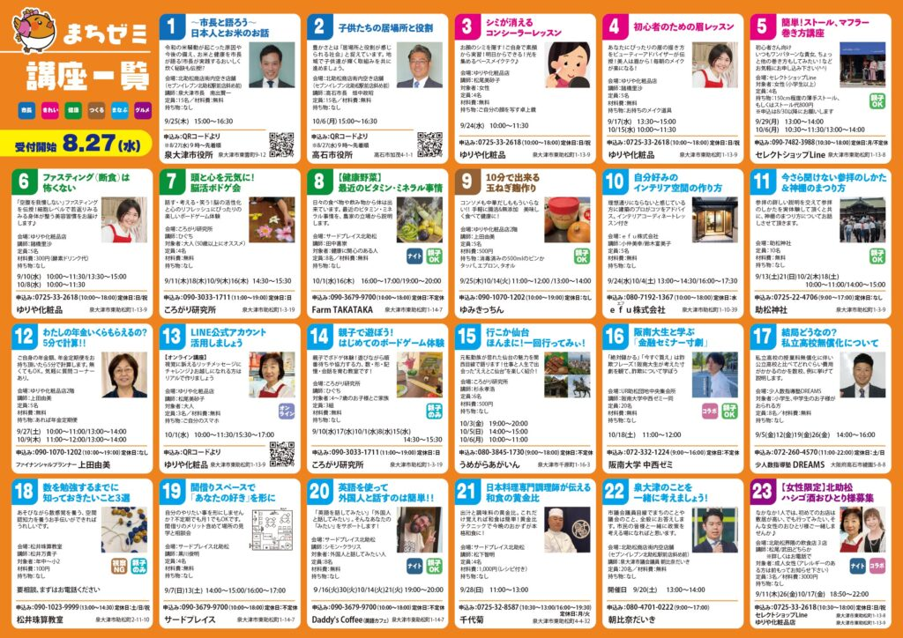
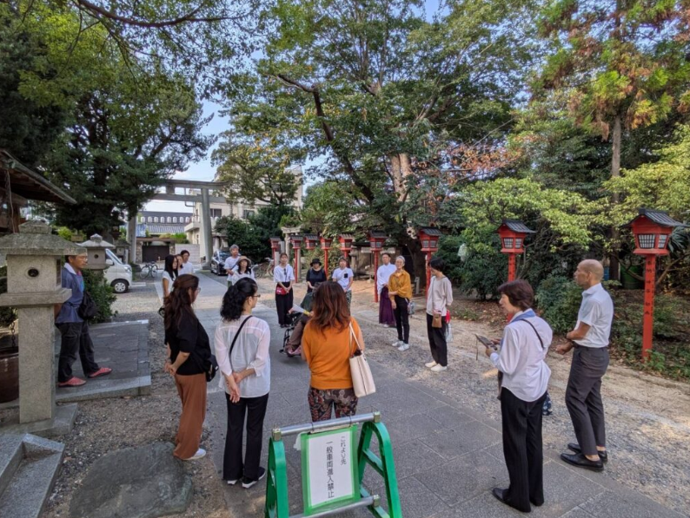
【令和８年３月30日時点】 R7-49 P5
〈商店街名〉 | 〈商店街の基本情報〉 |  |  | 〈HP・SNS等〉 | 〈過去の商店街レポートURL〉
北助松商店街振興組合 | 所在地：泉大津市、高石市 最寄駅：南海本線北助松駅すぐ 店舗数：35店 |  |  | 大阪府／国事業を活用し、商店街の魅力・価値向上をめざすワークショップを実施 (ndl.go.jp)（R5.11.29） 大阪府／商店街の魅力 動画やイベントで知って(ndl.go.jp)(R5.11.14)ほか | 所在地：大阪府藤井寺市 最寄駅：近鉄南大阪線 道明寺駅 店舗数：29店
〈事業名〉 |  |  |  | 〈過去の取り組み〉
商店街を「情報発信基地」へ！ 参加者、店舗、行政、みんなが繋がる暮らしに役立つ“街のゼミナール” |  |  |  | ■大阪府 令和4年度大阪府商店街等モデル創出普及事業 ■中小企業庁 令和5年度外部人材活用・地域人材育成事業 ■大阪府 令和6年度大阪府商店街等モデル創出普及事業
〈事業概要〉
■「わいわいフェスタ」など、1万人以上が来街する大規模イベントを通じて地域のにぎわい創出に取り組んできた北助松商店街。しかし、イベントによる来街者の増加は一過性にとどまりやすいという課題意識から、商店街や地域に継続的に関わる“ファンづくり”を目的とした新たな取組として、「まちゼミ」の開催に挑戦した。岡崎など他地域で実績のある「まちゼミ」を参考に、岡崎まちゼミの会代表の協力を得ながら運営の骨子を構築。商店街店舗に限らず、地域で活躍する“プロ”を講師として募集し、暮らしに役立つ少人数制の講座を実施し、継続的な来街や関係人口の創出につなげた。
〈課題・現状〉 |  | 〈取組み内容〉 |  |  | 〈成果〉
■まちゼミ開催の経緯 ・R5年度に中小企業庁の「外部人材活用・地域人材育成事業」に参加。地域活性化に精通する講師とともに地域の方も巻き込みながら、商店街でワークショップを実施した。 ・事業終了後も継続して講師からアドバイスを頂く中で、同商店街で行ったイベントの効果について検討されたが、イベントは開催時には集客や販促効果がある一方、継続的な来街や関係人口の創出につながりにくいという課題が浮き彫りとなった。 ・商店街の価値向上には、イベント以外にも日常的・継続的に地域と関わる仕組みが必要であるとの結論に至り、その具体策として、他地域で定期開催され高い評価を得ている「まちゼミ」の導入が提案された。 ・「まちゼミ」は”その道のプロ”として店主らが講師となり、専門知識や生活に役立つコツなどを少人数制で伝え、お店とお客さんとの信頼関係の構築を図るもの。地域との関係性を深める手法として有効であると判断し、開催を決定した。 |  | ■コンセプト策定と講師募集 ・まちゼミ発祥の岡崎まちゼミの会代表から指導を受け、コンセプトを「ずっと知りたかったあれこれ、北助松のプロに教わろう！」に決定。 ・商店街の活動に関わる人を増やすためにも、商店街店舗以外の地域で活躍する事業者や個人にも講師として参加を呼びかけた。 ・講師の募集にあたっては、4回にわたって説明会（募集セミナー）を開催。うち1回はリモート開催とし、延べ78組が参加した。 ・泉大津市と高石市にまたがる北助松商店街の特徴から、両市長や市議にも講師を務めていただいた。 ■開催・運営・開催告知 ・23種類の講座を約1か月間にわたって商店街内で開催。一部の講座を除いて参加者3～5人程度の少人数とした。 ・スケジュールや参加者の費用負担の有無、申込の受付・管理など各講座の運営については、講師に一任し、柔軟な運営体制とした。 ・告知用のチラシは岡崎の先行事例を参考に、「きれい」「グルメ」「健康」など6ジャンルに分類し、色分けしたデザインで作成。市の補助金も活用し、新聞折込や近隣の小・中学校5校への配布、公共施設へ設置するなど多方面で周知した。 |  |  | ■開催結果 ・各講座は毎回ほぼ満席となり、人気講座では追加開催を行うほどの盛況。参加者アンケートでも、「大変満足」が95％、「満足」が5％と参加者全員から高い評価を得た。 ・惣菜店が行った料理講座では、講座で提供した弁当が評判を呼び、顧客・売上増につながったとの声が聞かれたり、そのほかにも講座をきっかけに契約につながったなど、前向きな声が多く寄せられた。商店街理事長も講師を務め、来街者との親交を深めた。 ・市長らの講座は15～20人と定員を増やしたが、いずれも盛況。市民だけでなく両市の職員同士の交流のきっかけにもなり、地域内の連携強化にもつながった。 ■今後にむけて ・終了後16組が参加し実施結果の検証会を行った。次回開催はR8年6月を計画しているが、講師には商店街店主や商店街との関係の深い事業者の参加を進め、講座数や開催回数も増やしていきたい意向。まちゼミは、開催自体が空き店舗対策になっているとも感じており、継続することで、暮らしや生活に役立つ情報発信基地としての商店街と位置づけられることをめざしたい。
〈商店街のコメント〉
■「わいわいフェスタ」など大規模イベントによるにぎわい創出を続けてきた中で、その先にある“継続的な関わり”をどう生み出すかを真剣に考え、まちゼミに挑戦しました。地域のプロが主役となり、少人数で丁寧に向き合う講座を重ねたことで、参加者との距離が確実に縮まり、商店街が学びと交流の場へと広がっていく手応えを感じました。高い満足度や売上増といった成果はもちろん、行政や地域人材との新たなつながりが生まれたことも大きな財産のひとつです。今後も北助松商店街を、暮らしに寄り添う“情報発信基地”として確立していきたいと思っています。
〈写真〉 |  |  | 〈連携・協力〉 | 〈連携・協力〉
 |  |  | ■主催：北助松商店街 ■協力：ぬのびきプロジェクト、助松神社 | 主催：柳ヶ瀬ジュラシックアーケード実行委員会 後援：岐阜柳ヶ瀬商店街振興連合会/岐阜市教育委員会/中日新聞社/岐阜新聞社･岐阜放送 協力：兵庫県丹波市/和歌山県有田川町/飯田市美術博物館/東海化石研究会/瑞浪市化石博物館
 |  |  | 〈HP・SNS等〉
 |  |  | ■大阪府商店街魅力発見サイト「ええやん！大阪商店街」 商店街紹介ページ https://osaka-shotengai-info.com/ss/kitasukematsu/ ■北助松商店街 公式HP https://www.kitasukematsu.com/
まちゼミチラシ表
まちゼミチラシ中面
街ゼミの様子

Slide 7

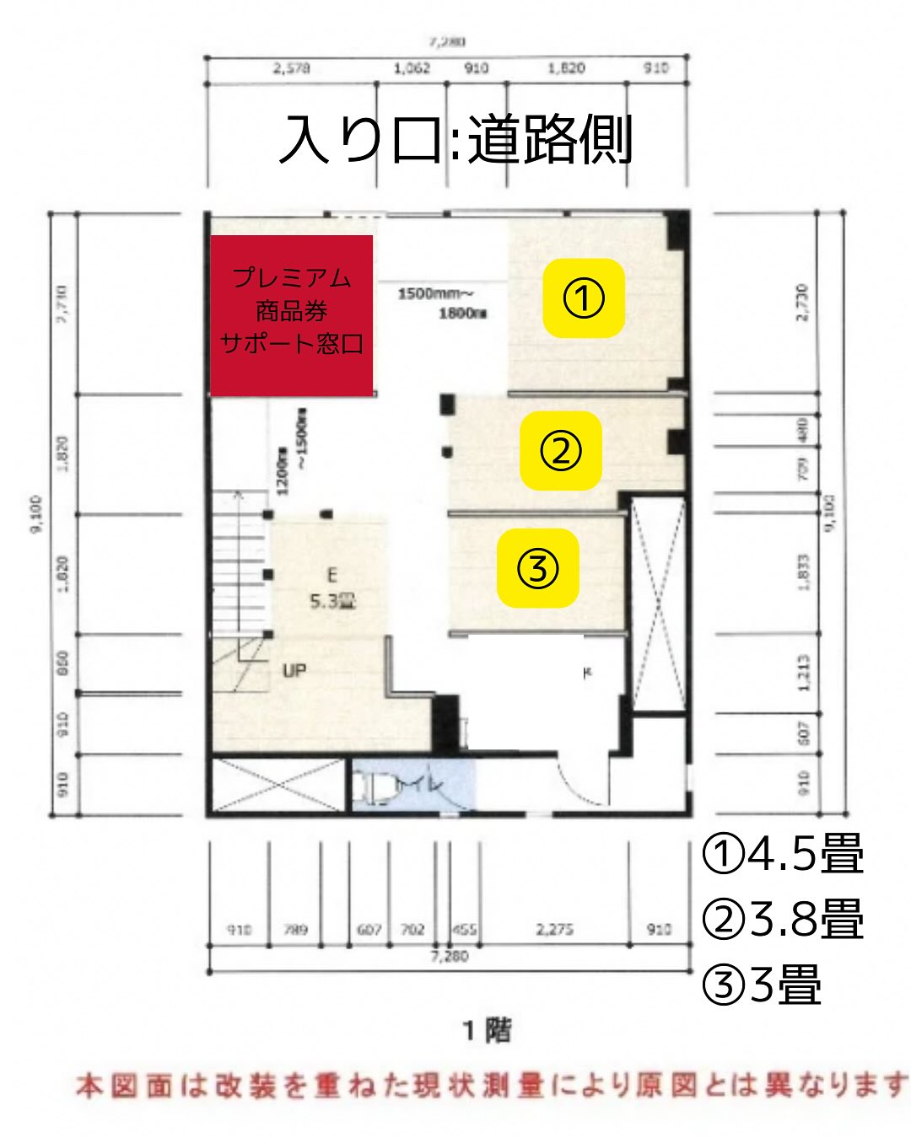
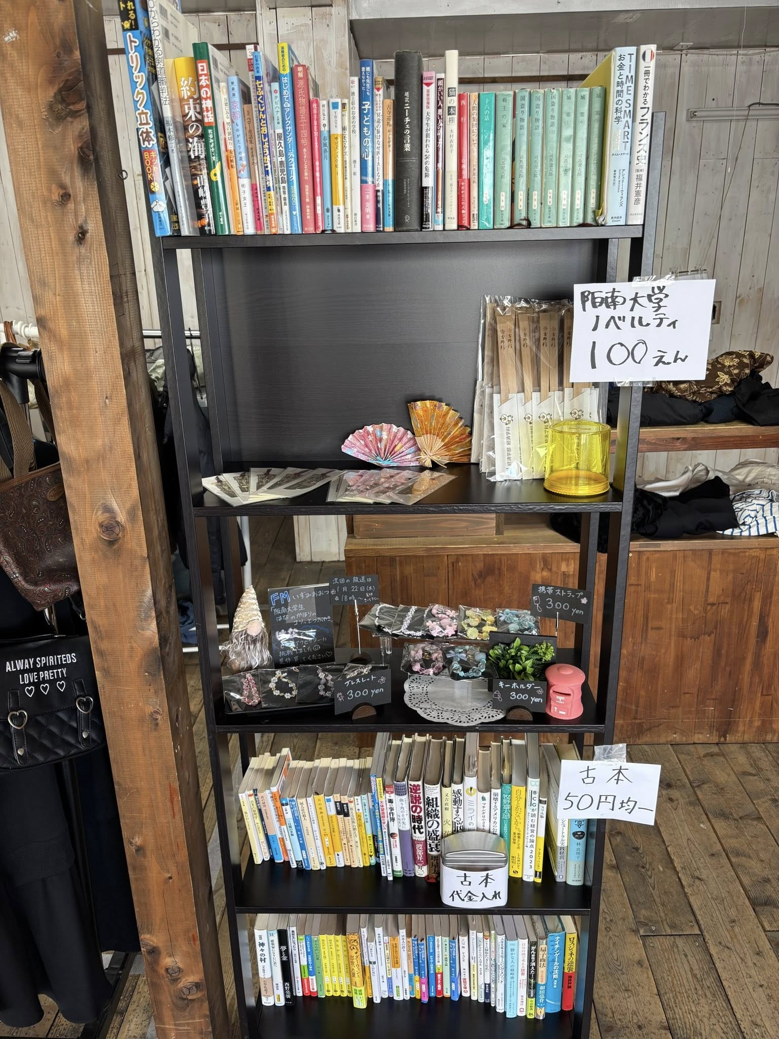
【令和８年３月30日時点】 R7-50 P6
〈商店街名〉 | 〈商店街の基本情報〉 |  |  | 〈HP・SNS等〉 | 〈過去の商店街レポートURL〉
北助松商店街振興組合 | 所在地：泉大津市、高石市 最寄駅：南海本線北助松駅すぐ 店舗数：35店 |  |  | 大阪府／国事業を活用し、商店街の魅力・価値向上をめざすワークショップを実施 (ndl.go.jp)（R5.11.29） 大阪府／商店街の魅力 動画やイベントで知って(ndl.go.jp)(R5.11.14)ほか | 所在地：大阪府藤井寺市 最寄駅：近鉄南大阪線 道明寺駅 店舗数：29店
〈事業名〉 |  |  |  | 〈過去の取り組み〉
トライ＆トライで空き店舗対策！ 行政との連携により1日1,000円から挑戦できるチャレンジショップを実現 |  |  |  | ■大阪府 令和4年度大阪府商店街等モデル創出普及事業 ■中小企業庁 令和5年度外部人材活用・地域人材育成事業 ■大阪府 令和6年度大阪府商店街等モデル創出普及事業
〈事業概要〉
■R5年度に実施された中小企業庁のワークショップ等を通じて空き店舗活用が同商店街における喫緊の課題であることを再認識した北助松商店街。行政等との5者連携協定の締結や「ぬのびきプロジェクト」の立ち上げなど積極的に取り組む中、協定先である泉大津市からデジタル商品券の購入サポート窓口の設置場所についての相談を受け、商店街内の空き店舗を活用することに。市の窓口としては一部のスペースのみであるため、残りの空間はチャレンジショップとして運用。出店者の費用負担を抑えるため、区画を3～4.5畳と小規模に、1日1,000円で出店できるようにし、誰でも気軽に挑戦できる場とした。
〈課題・現状〉 |  | 〈取組み内容〉 |  |  | 〈成果〉
■空き店舗問題への認識 ・R5年度の中小企業庁外部人材活用・地域人材育成事業のワークショップにおいて、地域活性化と空き店舗問題について検討を行った結果、空き店舗の増加は商店街の魅力低下や来街者減少を招き、商店街存続にも影響を及ぼす深刻な課題であることを再確認した。 ・対策には、商店街単独ではなく、行政や地域支援団体との連携が不可欠であるとの認識を共有した。 ■5者連携協定と「ぬのびきプロジェクト」 ・上記の課題認識を踏まえ、R6年に行政や大学等と5者連携協定を締結し、地域活性化に向けた推進体制を整えた。 ・また、商店街を起点に「創って楽しむ、地域の暮らし」をコンセプトとした地域コミュニティ「ぬのびきプロジェクト」を立ち上げ、垣根を越えた人のつながりづくりを進めている。立ち上げ以降、チャレンジショップの実施を検討するも、毎月発生する空き店舗の借り上げに必要な家賃負担がネックとなっていた。 |  | ■チャレンジショップ開催までの経緯 ・実施に向け、市や商工会議所に支援や連携を働きかけた。 ・そんな中、5者連携協定を結ぶ泉大津市から、デジタル商品券購入サポート窓口設置の相談があり、商店街内の空き店舗を紹介。 ・市のサポート窓口は店舗の約6分の1のスペースを使用するにとどまったため、残りのスペースを活用し、窓口開業日に合わせてチャレンジショップの募集を行うこととした。 ■「1000円チャレンジショップ」の実施 ・サポート窓口が開業する合計40日間、チャレンジショップを開催。 ・1店舗が期間中継続して利用する方式ではなく、事前に提示した日程ごとに先着順で出店申込を受け付けた。 ・出店のハードルを下げるため、利用料は1日（9時～17時）1,000円に設定。区画は3畳、3.8畳、4.5畳の3区画に分割し、小規模出店でも挑戦しやすい環境を整えた。 ・出店者募集には、ぬのびきプロジェクトや北助松商店街のSNSを活用し、積極的に周知を行った。 |  |  | ■多様な主体による出店と活用 ・各区画には、5者連携協定先の一つである阪南大学のゼミ、NPO法人、古着店、手作り雑貨店などから申込みがあり、販売スペースやコミュニティスペースとして活用された。 ・平日は空き区画が出る日もあったが、イベント開催日や休日には全区画が予約で埋まるなど、一定の需要を確認できた。 ・本事業により、「まずは一度店を出してみたい」という層へのアプローチに一定の成果があった。一方で、「継続的に出店したい」「この地域での本格的な出店・起業を検討したい」といった層をどのように発掘・支援していくかが今後の課題として明確になった。 ■外部との連携 ・今回行政と連携できたことで、ネックとなっていた空き店舗の借り上げにかかる費用面の課題がクリアされ、チャレンジショップが実現できた。 ・今後も外部との連携を深め、社会の変化に柔軟に対応しながら、トライ＆トライの姿勢で空き店舗対策と地域活性化に取り組んでいく。
〈商店街のコメント〉
■小さな区画に込めた、“まず一歩踏み出してみてほしい”という願いから、新たな人の流れとつながりが生まれました。空き店舗対策という課題に対して、行政との連携を空きスペースの活用へと発想を転換し、「1日1,000円」という挑戦しやすい仕組みを形にし、チャレンジ出来たことは、まさにトライ＆トライの成果だと感じています。一過性で終わらせることなく、今後も継続出店や本格創業へとつなげる仕組みを強化し、商店街の未来を切り拓いて行きたいと思います。
〈写真〉 |  |  | 〈連携・協力〉 | 〈連携・協力〉
 |  |  | ■主催：北助松商店街 ■協力：ぬのびきプロジェクト | 主催：柳ヶ瀬ジュラシックアーケード実行委員会 後援：岐阜柳ヶ瀬商店街振興連合会/岐阜市教育委員会/中日新聞社/岐阜新聞社･岐阜放送 協力：兵庫県丹波市/和歌山県有田川町/飯田市美術博物館/東海化石研究会/瑞浪市化石博物館
 |  |  | 〈HP・SNS等〉
 |  |  | ■大阪府商店街魅力発見サイト「ええやん！大阪商店街」 商店街紹介ページ https://osaka-shotengai-info.com/ss/kitasukematsu/ ■北助松商店街 公式HP https://www.kitasukematsu.com/ ■北助松商店街 公式Instagram https://www.instagram.com/kitasukematsu_shoutengai/
チャレンジショップ告知イラスト
空き店舗内レイアウト
出店の様子

Slide 8

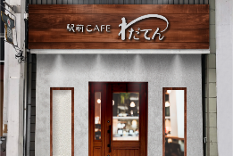
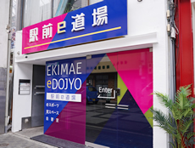
【令和6年8月26日時点】 R6-02 P7
〈商店街名〉 | 〈商店街の基本情報〉 |  |  | 〈過去の商店街レポートURL〉 | 〈過去の商店街レポートURL〉
岸和田駅前通商店街振興組合 | 所在地：岸和田市 最寄駅：南海本線 岸和田駅 店舗数：56店 |  |  | ・大阪府／だんじり消費の拡大へ、集客拠点を創出 (ndl.go.jp) (R6.3.8) ・大阪府／商店街でｅスポーツ！体験会＆競技大会を開催 ＜モデル創出事業＞ (ndl.go.jp) (R3.11.8) ほか | 所在地：大阪府藤井寺市 最寄駅：近鉄南大阪線 道明寺駅 店舗数：29店
〈事業名〉 |  |  |  | 〈過去の取り組み〉
商店街の魅力を伝える新拠点 くつろぎの空間「駅前CAFE わだてん」やeスポーツも楽しめる レンタルスペース「駅前e道場」の新たな集客拠点を創出 |  |  |  | ■大阪府 令和3年度大阪府商店街等モデル創出普及事業 ■大阪府 令和4年度大阪府商店街等需要喚起緊急支援事業 ■中小企業庁 令和4年度補正予算 面的地域価値の向上・消費創出事業
〈事業概要〉
■地域の伝統文化である「岸和田だんじり祭」を地域資源として、だんじり商品の開発・販売や、だんじり商品のストア等の開設、商店街キャラクター事業、だんじり拠点施設との共同宣伝等の実施により、 商店街内に新たな集客拠点を創出し、地域住民及び観光客の新たな消費を開拓。 ■eスポーツも楽しめるレンタルスペース「駅前e道場」の集客拠点としての活用。
〈課題・現状〉 |  | 〈取組み内容〉 |  |  | 〈成果〉
①商店街内に新たな集客拠点を創出 ・空き店舗を再生したい。 ・岸和田エリアの活性化を目的に、地域の伝統文化である「岸和田だんじり祭」を地域資源として、地域住民・観光客の新たな消費を開拓したい。 |  | ・空き店舗を再生した建物を利用し、商店街の魅力を伝える新拠点「駅前CAFEわだてん」の整備。 ・大阪府立久米田高等学校の生徒らに依頼し、だんじりをシンボライズした商店街オリジナルキャラクター「わだてん」を作成。 |  |  | ・令和6年3月9日にオープン。商店街でのくつろぎ空間となり、ふらっと寄ってもらえるカフェとなった。 ・商店街オリジナルグッズのトートバックも好評。その他、だんじり祭に関連しただんじりグッズも「駅前CAFEわだてん」で販売。書籍やだんじり文化を伝える展示も設置したことによって、来街者数が増加した。
②レンタルスペース「駅前e道場」の普及活動 ・商店街にある空き店舗の有効活用方法を検討し、令和3年に「駅前e道場」を設立した。 ・ゲーム以外にもリモートワークや会議など、さまざまな用途で利用が可能なレンタルスペースになっており、活用を呼びかけたい。 |  | ・レンタルスペースでの利用促進を促す「名刺型QRコード入りカード」を作成し、WebサイトやSNSで情報発信。 ・商店街恒例行事「みんなDay参加！どんチャカフェスタ」で、eスポーツ体験会と競技大会を開催することによって「駅前e道場」のPRを実施。 ・イベントの様子はオンラインで配信。 |  |  | ・日本のｅスポーツ界を牽引する民間企業も協力。有名な太鼓ゲームのトッププレイヤーをデモンストレーターに迎え、小・中学生を中心におよそ350人が体験会に参加し、大盛況だった。 ・このイベントをきっかけに、レンタルスペースの認知度が上がった。
〈商店街のコメント〉
■建物を空き店舗や更地にするのではなく、こうして商店街が活性化に取り組むことは、商店街のにぎわいの維持、空き店舗対策にもなっていきます。 だんじりを呼び水に、地域のにぎわいの拠点として、地域に根付き、20、30年後の将来に残せるものになってくれたらという思いで今後も取り組んでいきたい。
〈写真〉 |  |  | 〈連携・協力〉
 |  |  | ■主催：岸和田駅前通商店街振興組合 ■キャラクターデザイン：大阪府立久米田高等学校 ■eスポーツ：(株)スサノオ
 |  |  | 〈HP・SNS等〉
 |  |  | ■大阪府商店街魅力発見サイト「ええやん！大阪商店街」 商店街紹介ページ https://osaka-shotengai-info.com/ss/kishiwadaekimae/ ■岸和田駅前通商店街 公式HP https://www.kishiwadashotengai.com/ ■岸和田駅前通商店街 Instagram https://www.instagram.com/kishiwadashotengai/
オリジナルキャラクター
「わだてん」
くつろぎの空間「駅前CAFE わだてん」
レンタルスペース「駅前e道場」

Slide 9
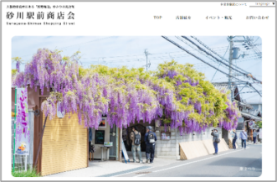
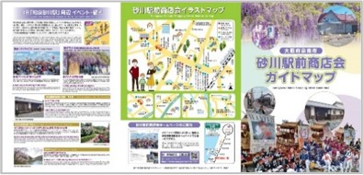
【令和6年12月18日時点】 R6-28 P8
〈商店街名〉 | 〈商店街の基本情報〉 |  |  | 〈過去の商店街レポートURL〉 | 〈過去の商店街レポートURL〉
砂川駅前商店会 | 所在地：泉南市 最寄駅：JR阪和線和泉砂川駅すぐ 店舗数：32店 |  |  | 大阪府／ガイドマップとＨＰ、多言語展開で＜モデル創出事業＞(R6.2.27) 大阪府／地域の方や観光客に知ってもらうため、多言語エリアマップを制作＜モデル創出事業＞(R5.12.19) | 所在地：大阪府藤井寺市 最寄駅：近鉄南大阪線 道明寺駅 店舗数：29店
〈事業名〉 |  |  |  | 〈過去の取り組み〉
デジタル対応への第一歩！ ガイドマップとHPによる地域住民・観光客への魅力発信と商店会の結束強化 |  |  |  | ■大阪府 令和5年度大阪府商店街等モデル創出普及事業
〈事業概要〉
■周辺地域の宅地開発等により新規移住者が増加しており、また関西国際空港からのアクセスも良く、藤の花の名所や旧熊野街道をはじめとする観光スポットが近隣に集まっている現状を踏まえ、新たな生活者や観光客に向けた情報発信を図るため、泉南地域と商店会の魅力を集約した2か国語対応の「砂川駅前商店会ガイドマップ」を制作し、配架した。また、ガイドマップ制作と連携して、商店会の店舗紹介やイベント情報を発信する砂川駅前商店会ポータルサイトを制作し、 魅力発信に取り組むとともに、6か国語の翻訳機能でインバウンド客にもPRした。
〈課題・現状〉 |  | 〈取組み内容〉 |  |  | 〈成果〉
①商店会の認知向上 ・広域に向けて商店会の認知拡大を図りたい。 ・周辺地域の宅地開発等により新規移住者が増加している現状を踏まえ、新規移住者向けに商店会の魅力を発信したい。 ・関西国際空港からのアクセスも良いため、インバウンド対策を取り入れたい。 |  | ■「砂川駅前商店会ガイドマップ」の制作、配架 ・商店会の店舗情報や泉南地域の観光情報を、イラストや写真、マップで紹介。携帯しやすいA4三つ折り仕様で制作した。 ・インバウンド対策として、日英の2か国語に対応。各店舗情報の横にQRコードを載せ、ポータルサイトへ直接アクセスができるよう工夫。 ・JR和泉砂川駅、観光協会、泉南市などの協力のもと、公共施設や会員店舗に配架した。 |  |  | ・ガイドマップを公共施設や会員店舗に配架したことで、来街促進につながり、周辺地域からの来街を促しつつ、商店街内を回遊してもらうような動線を作ることができた。 ・店舗や近隣住民からは「良いものができた」と高評価を得た。 ・R6年4月の藤まつりには多くの方が来街し、マップを通じてインバウンド客や若者を呼び込むことができた。来街者が増加し、新しい会員加盟に繋げていくための基盤づくりができた。
②ポータルサイトの開設 ・ICTを活用し、商店街や地域の魅力を発信したい。 ・関西国際空港からのアクセスも良いため、インバウンド対策として多言語対応を取り入れたい。インバウンド客へもPRしたい。 |  | ■多言語翻訳機能付きポータルサイトの作成 ・ガイドマップと連動したポータルサイトを作成。商店会店舗の最新情報や、観光情報を発信し、商店会の認知向上と回遊促進を図った。 ・6か国語（英語・中国語〈簡体字・繁体字〉・韓国語・フランス語・タイ語)の翻訳機能を備え、インバウンド客への対策を構じた。 |  |  | ・サイト開設後１か月で3,200件のアクセスがあった。 ・商店会店舗や近隣住民からの反響は高評価だった。 ・R6年度はHP内の地図や店舗の差し替えを行い、年末に向けてのイベント告知の準備を進めている。ポータルサイトの運用を次世代に継承しつつ、商店会の情報発信ツールとして継続して活用している。
〈商店街のコメント〉
■コロナ禍以後約３年ぶりの商店会活動再開の、最初の活動案件として、モデル創出事業に取り組ませていただきました。3年ぶりの役員会では、デジタルへの取り組みの必要性や具体的な要望が述べられ、当事業である程度要望に応えられたと考えています。 以前からの懸案であった商店会のポータルサイトが完成し、今後の商店会の組織力強化や会員間の連携が促進されることを期待したいと思います。また、泉南市や観光協会、和泉砂川駅などと連携し、意見交換をしながら当該事業を進められたことは、商店会として有意義でした。当事業をきっかけに、世代交代、商店会活動の在り方など、将来について模索するきっかけになればと考えます。
〈写真〉 |  |  | 〈連携・協力〉
 |  |  | ■主催：砂川駅前商店会 ■協力：泉南市、泉南市観光協会、JR和泉砂川駅 ほか
 |  |  | 〈HP・SNS等〉
 |  |  | ■大阪府商店街魅力発見サイト「ええやん！大阪商店街」 商店街紹介ページ https://osaka-shotengai-info.com/ss/sunagawaekimae/ ■砂川駅前商店会 公式HP https://osaka-sunagawaekimae.com/
R5年度開設ホームページ
TOP画面
R5年度作成したガイドマップ

